Slide 1
Matematici Speciale
Лекция 10
Минимизация булевых функций: Метод Квайна-Мак-Класки

Slide 2
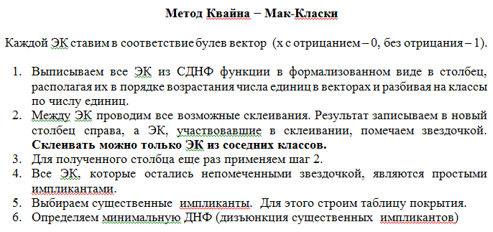

Slide 3
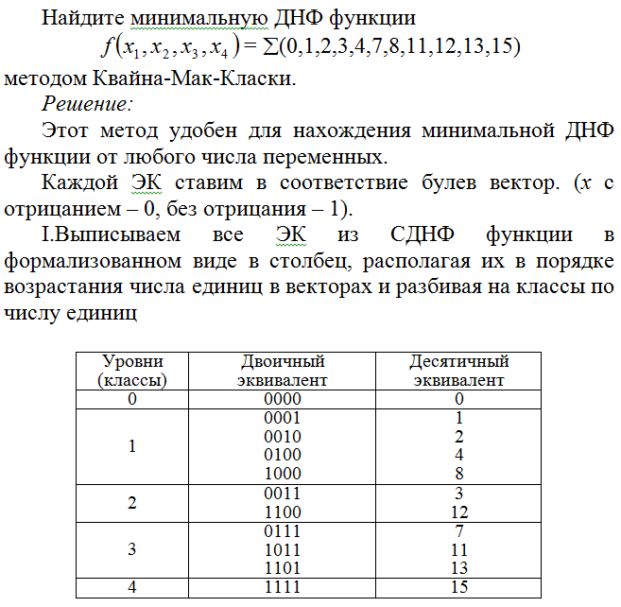

Slide 4
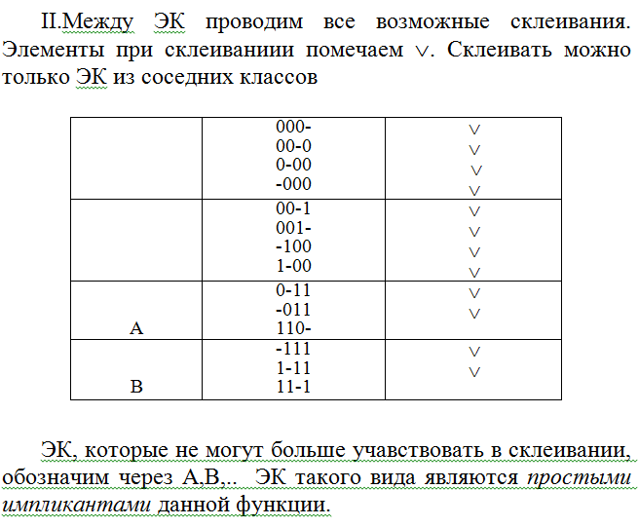

Slide 6
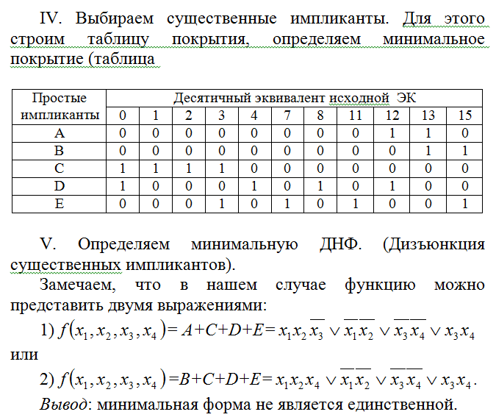

Slide 7
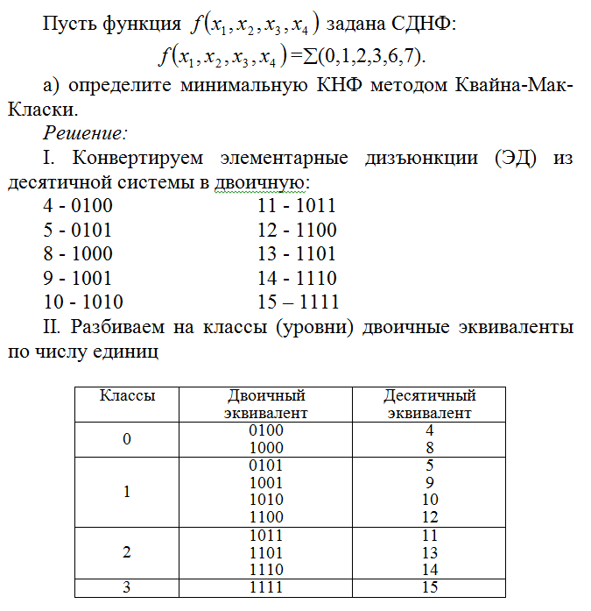

Slide 8
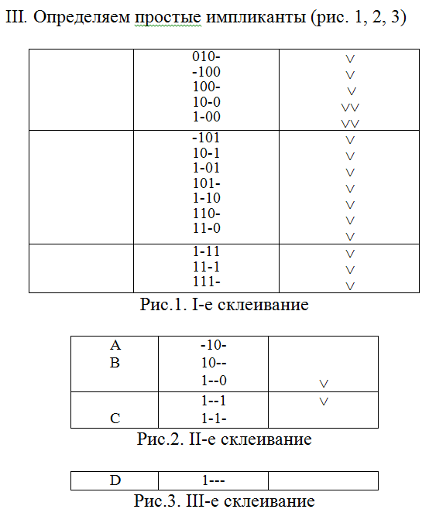

Slide 9
